Slide 2
Проверь себя!
№14.13(в,г)
в) г)
№14.17(в,г)
в) г)
№14.18(в,г)
в) г)
*Дополнительное задание
Найдите значение выражения, не используя таблицу квадратов чисел
Решение: Разложим на простые множители 784
784 2
392 2
196 2
98 2
49 7
7 7
1

Slide 3
При каких значениях х имеет смысл выражение:
а)
б)
а) x ≥ 0; (при всех не отрицательных значениях x)
б) x ≤ 0 (при всех не положительных значениях х)

Slide 4
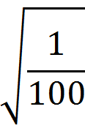
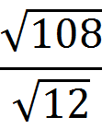
Сравните записи и разделите на группы
Двадцать пять; ;
корень из произведения чисел 6 и 4x;
частное и .

Slide 5
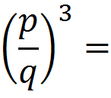
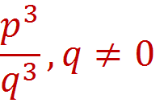
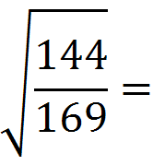
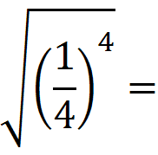
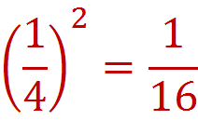
Вычислите:

Slide 6
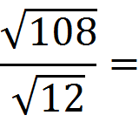
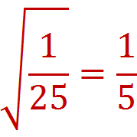
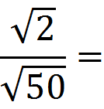
Вычислите

Slide 7
Тема урока : «Свойства квадратных корней»
Цели урока:
1 получать удовольствие от уроков математики;
2 умение учиться самостоятельно
выражать свои мысли в письменной форме;
3 овладеть умением правильно говорить и легко выражать свои мысли;
4 уверенно выполнять математические операции;
5 умение вступать в речевое общение, участвовать в диалоге;
6. овладеть умением применять полученные знания в нестандартных ситуациях;
7. формирование характера и личности.

Slide 9
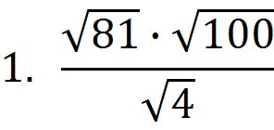
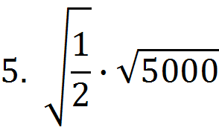
Вычислите:

Slide 10
Высота здания МБОУ – СОШ №1 сл. Б. Мартыновка
12 метров

Slide 11
Длина моста через реку Сал
45 метров

Slide 12
Высота вышки мобильной связи
84 метра

Slide 13
Высота газовой стойки
5 метров

Slide 14
Глубина артезианской скважины в сл. Б. Мартыновка
50 метров

